Slide 1


Slide 2


Slide 3


Slide 4

Quem somos?
É SOBRE PESSOAS
Somos uma Operadora de Saúde e Segurança do Trabalho, com atuação estratégica, abrangência nacional e experiência multisetorial, adquirida ao longo de 30 anos.
Investindo incansavelmente na nossa empresas, nas nossas pessoas e nas pessoas de nossos clientes, provemos a implantação da Gestão de Saúde e Segurança do Trabalho em uma força estratégica para melhor apoiar os negócios do cliente e para o setor.

Slide 5





Soluções essenciais
Saúde Ocupacional
Segurança
do trabalho
Dispomos de um ecossistema de soluções com serviços integrados e total conhecimento do setor, o que nos permite customizar e acelerar a implantação da Cultura e Gestão de Saúde e Segurança do Trabalho na sua empresa e o mais importante, através das suas pessoas e do seu jeito.
Gestão de Tecnologia
Treinamentos

Slide 6


Slide 7

Dispomos da solução solução completa, que organiza, controla e atende aos requisitos da norma regulamentadora 7 do Ministério do Trabalho e Emprego. Além dos documentos obrigatórios, oferecemos ferramentas auxiliares para otimizar a gestão de saúde do trabalho de nossos clientes, como relatórios, softwares de gestão, soluções customizadas de dados, consultoria especializada e muito mais. Os principais são:
Saúde Ocupacional
PCMSO
ASO Atestado de Saúde Ocupacional
Relatório Annual
PPP Perfil Profissional Previdenciário
Gestão dos Exames Ocupacionais
Gestão de Convocação de Periódico
Exames Ocupacionais In Company e muitos outros…

Slide 8

Com uma equipe multidiciplinar de Engenheiros do Trabalho, Técnicos de Segurança e demais profissionais das diveras áreas afins, provemos soluções para implantação e adequação dos requisitos legais e auditoria das normas regulamentadoras de Segurança do Trabalho.
PGR/GRO
PCMAT
LTCAT
CIPA
Perícias
Laudos de Insalubridade e Periculosidade
Ordem de Serviços
Gestão de EPI e muitos outros...
Segurança do Trabalho

Slide 9

Mapeamos as oportunidades de desenvolvimento, promoção e aceleração da Cultura de Gestão de Saúde e Segurança do Trabalho integrando tecnologia de customização de dados;
Oferecemos mentoria para ativação de módulos de sistema próprio de gestão;
Promovemos a aceleração da curva de aprendizagem dos profissionais técnicos e especialistas;
Desenvolvemos indicadores de gestão para uma visão panorâmica das estratégias corporativas de Saúde e Segurança. Como também:
Gestão e Tecnologia
Integração com vários software ERP
Interface online para importação e exportação de dados
Gestão Eletrônica de Documentos
100% aderente a Assinatura Digital
Aplicativo Móvel
Acervo Fotográfico
Saúde Remota
Tecnologia de Biometria
100% na nuvem
Certificada ISO 9001 e ISO45001
Totalmente adequada à LGPD

Slide 10

Oferecemos uma central de treinamentos EAD de Saúde e Segurança do Trabalho, em conformidade com os requisitos da NR1, que dispõe de mais de 77 cursos. relativos as seguintes NR´s:
NR-01 — Disposições Gerais;
NR-05 — CIPA;
NR-06 — Equipamento de Proteção Individual;
NR-10 — Segurança Elétrica;
NR-10 — SEP (Sistema Elétrico de Potencia);
NR-11 — Transporte Movimentação Armazenagem e Manuseio de Materiais;
NR-12 — Segurança no Trabalho em Máquinas e Equipamentos;
NR-13 — Segurança na Operação de Caldeiras;
NR-17 — Ergonomia;
NR-20 — Segurança no Trabalho com Inflamáveis e Combustíveis;
NR-33 — Segurança e Saúde em Espaço Confinado
NR-35 — Trabalho em Altura
Integrada ao nosso software de gestão, possibilita em um único lugar emitir
e gerenciar certificados, conteúdo programático, listas de presença e muito mais.
Treinamentos
Mapeamento dos Treinamentos Normativos e Automação dos Personalizados
Prático, Seguro, Intuitivo, Econômico, Atualizado e Multi-plataformas

Slide 11






Soluções Estratégicas
Oferecemos um Portal de Serviços On-line e o acompanhamento do atendimento e o SLA pelo cliente.
Usamos tecnologia de Teleatendimento e Telediagnóstico como ferramenta de integração entre os mais diversos setores.
Um ecossistema de soluções com tudo que a sua empresa precisa e em um único lugar.
Detentora de um Parque Próprio de Equipamentos Tecnológicos de última geração para realização de medições.
Dispomos de 4 Soluções consistentes e seguras para o E-social.
Provemos Gestão Estratégica em Saúde e Segurança com a integração à Fábrica de Power BI.
Oferecemos uma Central de Treinamentos EAD, totalmente integrada ao software de gestão.
… e muito mais

Slide 12

E-social
Através do nosso sistema de gestão 100% on-line, que interliga em tempo real todos nossos locais de atendimento no Brasil. Integramos a gestão de saúde com a gestão de segurança devidamente parametrizada, de acordo com as especificações do eSocial e preparada para, via webservice, se integrar a qualquer software ERP do mercado.

Slide 13
GESTÃO DO FAP/NTEP
Através do seu sistema de gestão 100% on-line, que interligado ao nosso, em tempo real, integra a gestão de saúde com a gestão de segurança que uma vez devidamente parametrizada e de acordo com as especificações da Previdência Social estará preparado para, via webservice, promover o acesso ao acompanhamento de todas as etapas do processo e por todos os stakeholders envolvidos em cada etapa.

Slide 14
RISCOS PSICOSSOCIAIS NR1
Programa de Vigilância Epidemiológica estruturado sob medida para a sua empresa e integrado as demais legislações e iniciativas sobre o tema.

Slide 15

Soluções tudo em um só lugar
Gestão de Absenteísmo
Monitoramento por Telemedicina
Administração de Ambulatórios
Plano de Continuidade de Negócios
Locação de Mão de Obra
Locação de Veículo de Urgência e Emergência
Análise Ergonômica
Campanhas Vacinais
Ginástica Laboral e afins
SIPAT Digital

Slide 16











































Copyright©. Todos os direitos reservados a Sabrina Ferreira

Slide 17
Nossa Força em Números
34
27
16 Unidades
Estados Atendidos
+5k Clientes Atendidos
Anos de Experiência
+550k Vidas Gerenciadas
+700 Clínicas Credenciadas

Slide 18




Mais Diferenciais
CERTIFICAÇÕES DE TECNOLOGIA
E PROTEÇÃO PARA OS DADOS

Slide 19




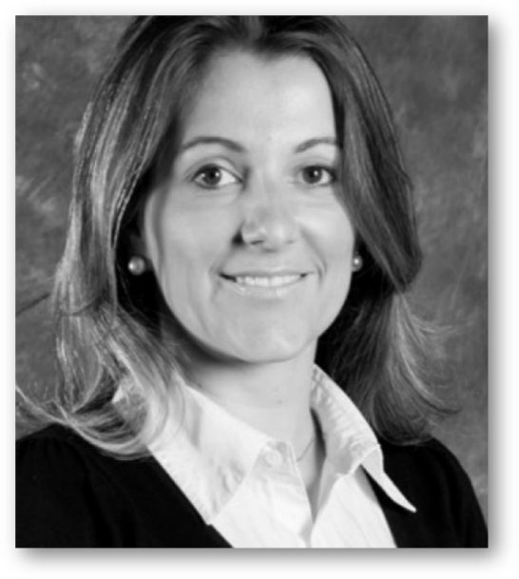
Vamos conversar?
19
+55 (21) 98896-7369
www.linkedin.com/in/sabrinaferreira
sabrina.ferreira@credmhs.com.br www.credmhs.com.br
Podemos agendar uma conversa para entendermos um pouco mais as necessidades da sua empresa e para pensarmos juntos como a CRED MHS pode integrar a sua gestão?
Sabrina Ferreira
Executiva de Negócios

